Slide 1
La méthode agile scrum

Slide 2
Définition terminologie
C’est quoi la méthode agile ?
agile c’est tout ce qu’il y a de facilité de la rapidité dans l’exécution
C’est quoi scrum ?
le mot scrum veut dire « mêlée » en français, il est apparu la première fois en 1986 il s’appelait à l’époque la méthode du rugby il a connu plein de développement jusqu’à l’année 2020.

Slide 3
Pourquoi la méthode agile scrum
Déjà il y a plusieurs méthodes agiles les plus populaires
l’escrime programme (XP)
Feature driven development (FDD)
Crystal
Scrum(le plus populaire)
Les méthodes du traditionnelles prévoient la planification totale du projet avons même son développement et du coup si on échoue à une étape de la réalisation du produit on doit refaire tous les étapes qui le précédent et cela remonte le coup et la durée de la réalisation du projet et dans certains cas on peut s’attendre à une insatisfaction du client
Par contre les méthodes agiles Chrome se voulant plutôt pragmatique il impliquant au maximum les demandes du client et le permettant une grande réactivité à ses demandes il reposant sur un cycle de développement interactif incrémental et adaptatif.

Slide 4
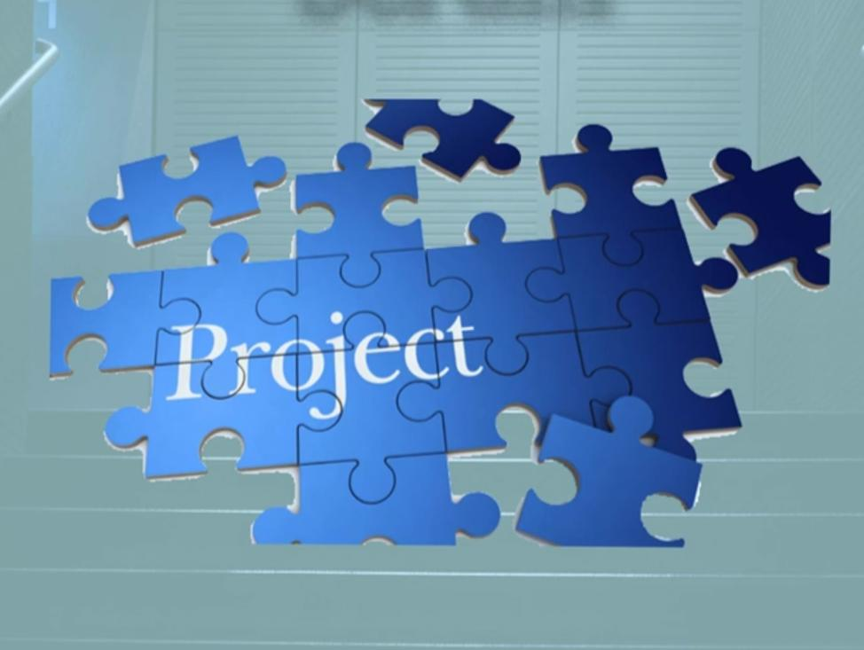
Les trois piliers de la méthode SCRUM
Transparence : les aspects importants du processus du projet doit vont être visible à tous.
L’inspection : un bilan des résultats produits et réaliser régulièrement afin de détecter des écarts indésirables.
L’adaptation : lorsqu’un écart est constaté pendant l’inspection on doit adapter le processus de réalisation du projet grâce à des actions afin d’améliorer la situation.

Slide 5
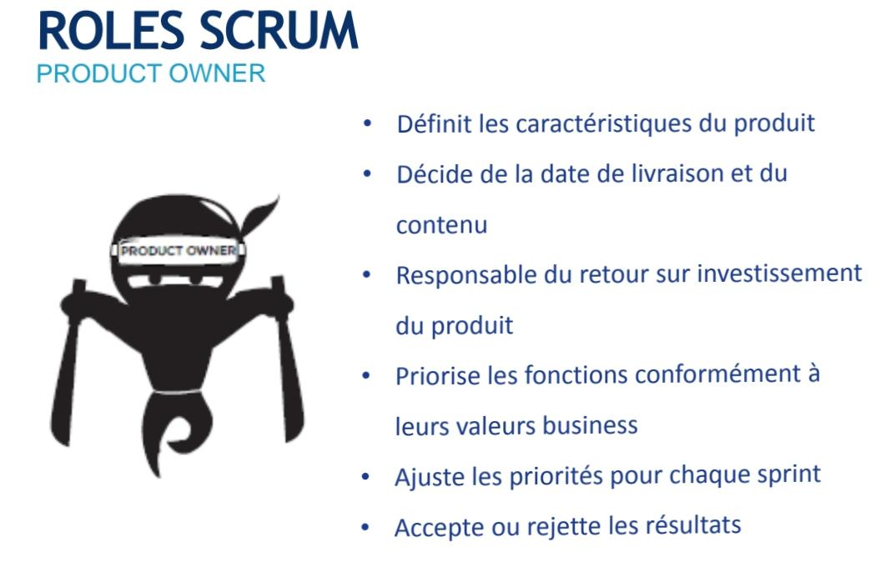
Les principaux intervenants dans la méthode SCRUM Agile

Slide 6
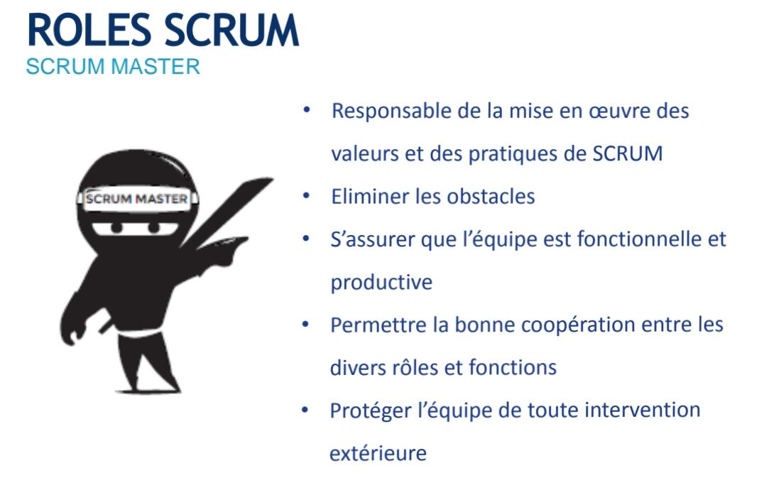
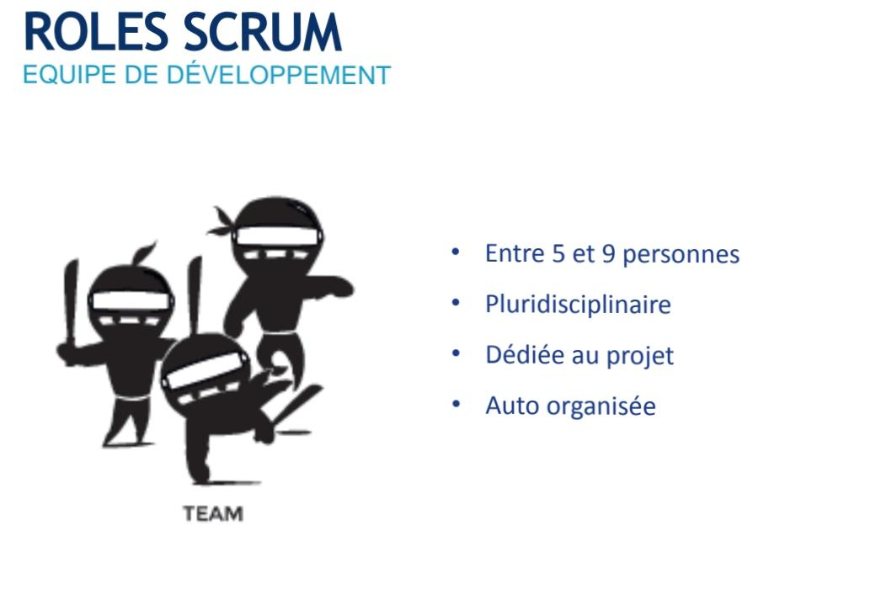

Slide 7
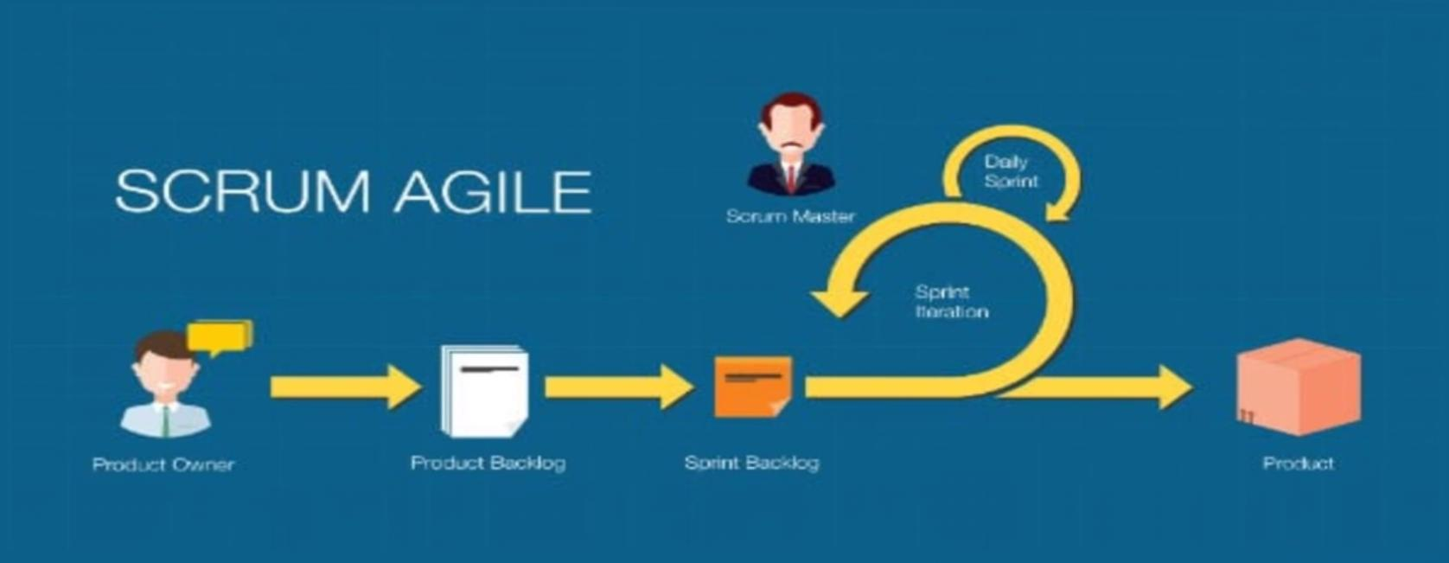
Les étapes de la réalisation du agile scrum

Slide 8
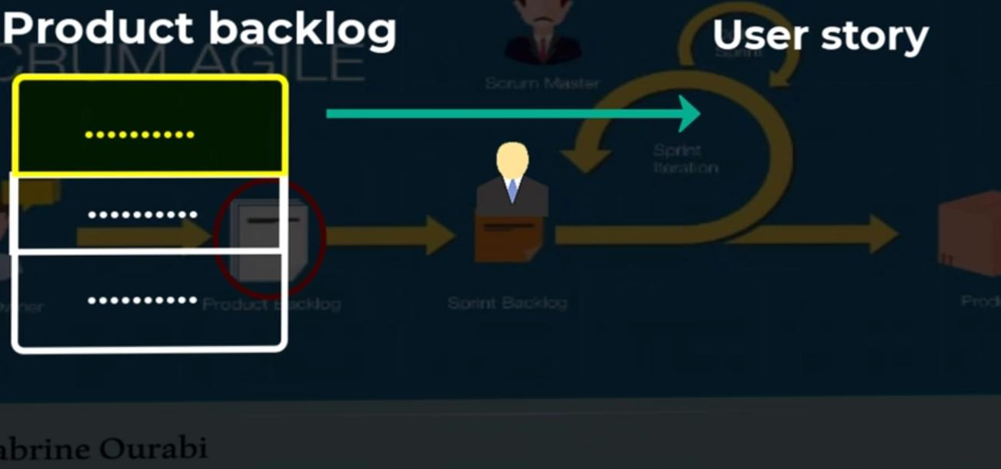
1/définir le cadre du projet c’est-à-dire l’objectif de projet et ses différents exigences (meeting with the clients and understanding his needs)
2/préparer le backlog Product : il est réalisé par products owner ,C’est une liste de fonctionnalités attendu sur le produit par le client une fonctionnalité s’appelle généralement USER STORY.
Le backlog du produit recense et archives tous les demandes liées au produit en fonction de leur niveau de priorité.

Slide 9
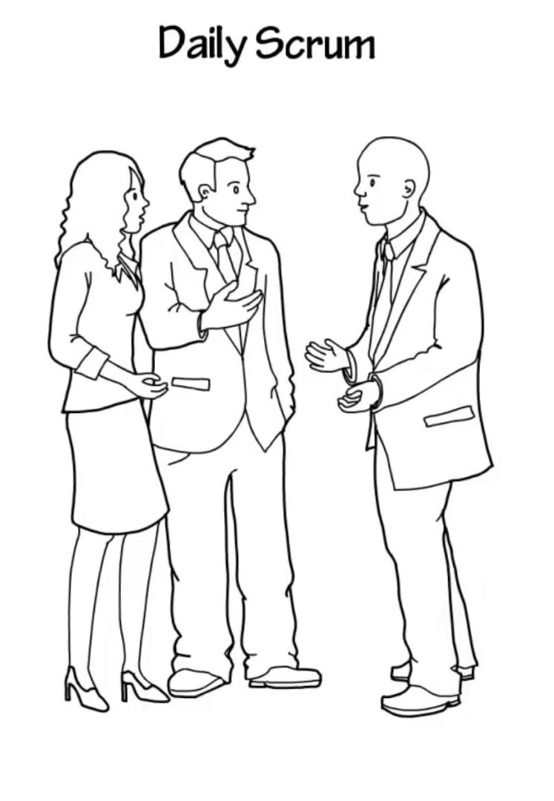
3/travailler sur les tâches du Sprint
Sprint planning C’est ou product owner, scrum master and the team choisis les user story les plus prioritaires et les classes dans les premiers sprint à réaliser
Sprint backlog Il résulte Sprint planning c’est pratiquement une liste de User Story qui doit être réalisé dans le prochain sprint ,
the sprint ce sont des cycles courts de travail intense qui durant entre une semaine et un mois dans le but réaliser le travail déterminer dans le sprint backlog à la fin de chaque sprint.
Daily scrum (Mêlée quotidienne): c’est une réunion quotidienne de 15 minutes qui permet de tenir au courant l’état du sprint en cours pour ne jamais perdre de vue l’objectif
Le comment : Le scrum Master distribue la parole chaque personne présente son avancement des tâches réalisées la veille et l’avenir de sa journée et s’il y a d’éventuels problèmes

Slide 10
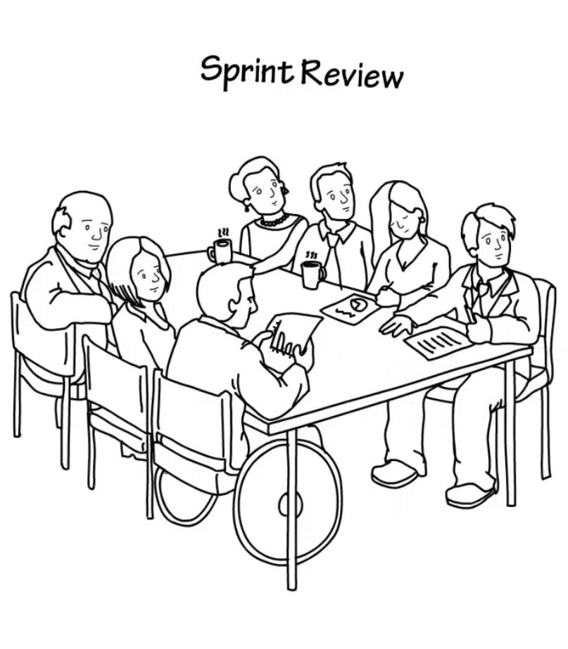
4/Sprint review C’est une réunion qui a lieu à la fin de chaque sprint , destiné à évaluer des résultats obtenus de l’équipe chrome après un sprint elle permet d’analyser les progrès réalisés par le développement afin d’atteindre l’objectif fixé.
Sprint retrospective c’est une réunion pour améliorer le processus de réalisation du projet ou pour tirer des leçons
Backlog refinement (grooming) permet d’affiner la sélection des tâches du backlog ainsi d’accorder de manière plus précise le temps dédié

Slide 11
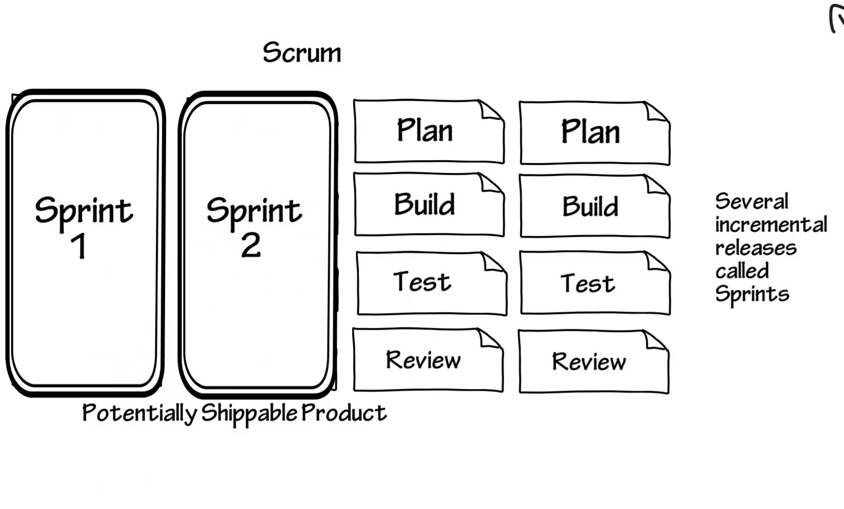
5/recommencer Après la validation par le client de chaque sprint on passe ensuite au sprint suivant jusqu’à la fin du projet.

Slide 12
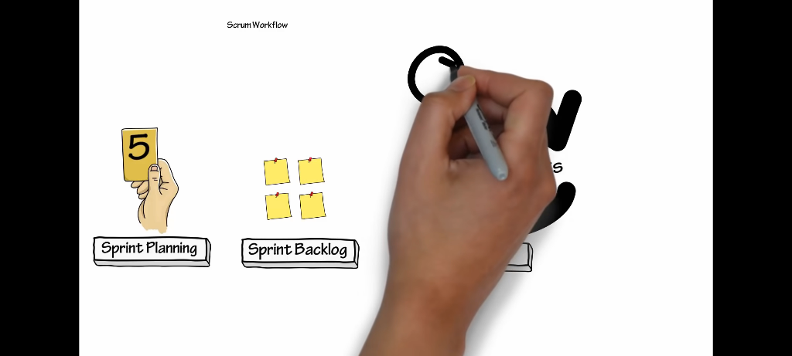

Slide 13
Il y a une inclusion une participation du client donc on risque pas de le perdre dans le processus de la réalisation du projet et aussi parmi les avantages du Scrabble agile il y a la progression rapide et fiable du projet

Slide 14
Merci

